Slide 1
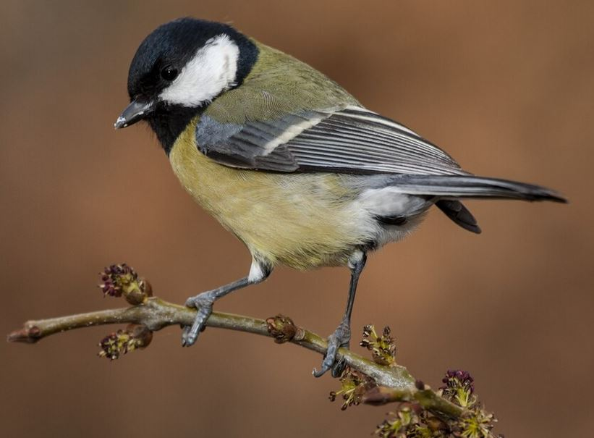


Nasze ptaki
Wiosną, latem, jesienią i zimą

Slide 2
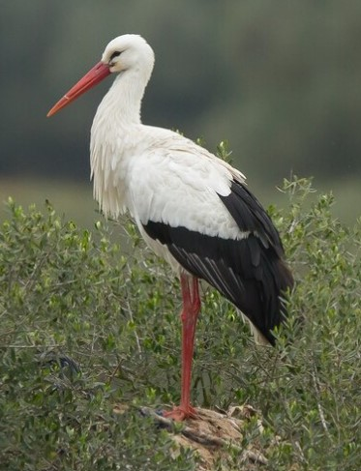
Ptaki odlatujące na zimę
bocian
Źródło Freepik

Slide 3
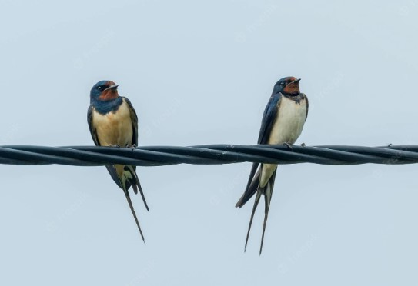
jaskółki
Źródło Freepik

Slide 4
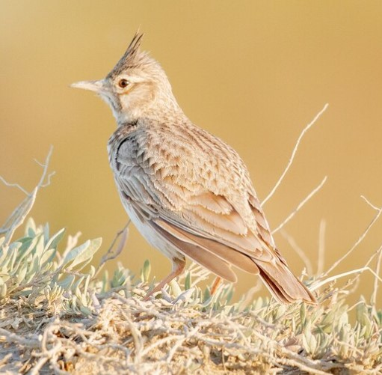
skowronek
Źródło Freepik

Slide 5
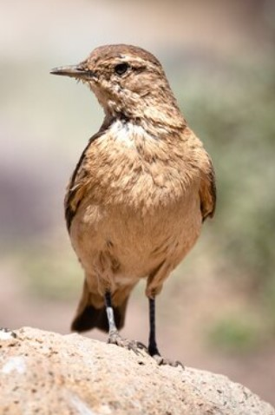
słowik
Źródło Freepik

Slide 6
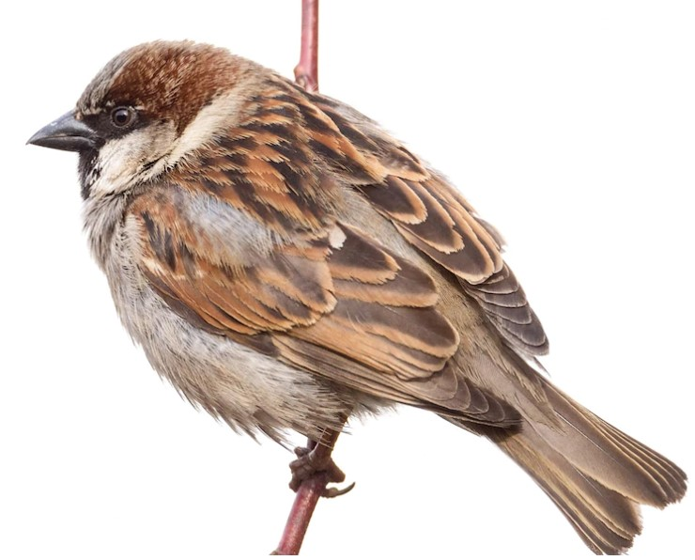
Ptaki, które zostają na zimę
wróbel
Źródło Freepik

Slide 7
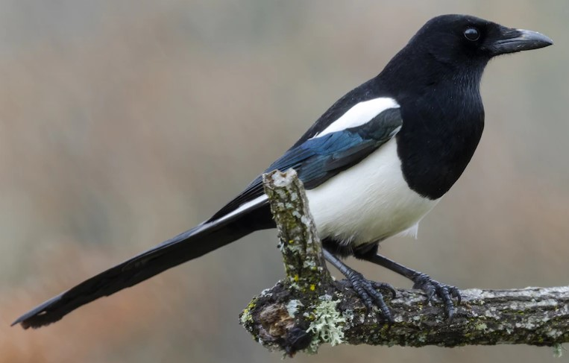
sroka
Źródło Freepik

Slide 8
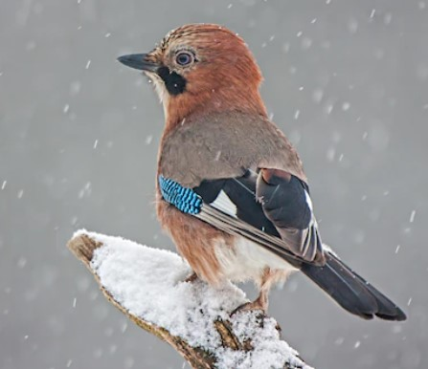
sójka
Źródło Freepik

Slide 9
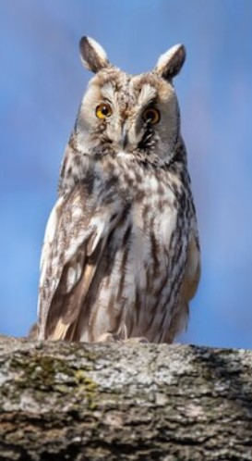
sowa
Źródło Freepik

Slide 10
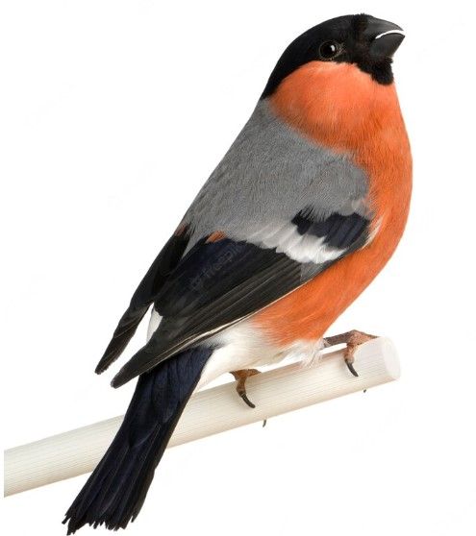
Ptaki, które przylatują na zimę
gil
Źródło Freepik

Slide 11
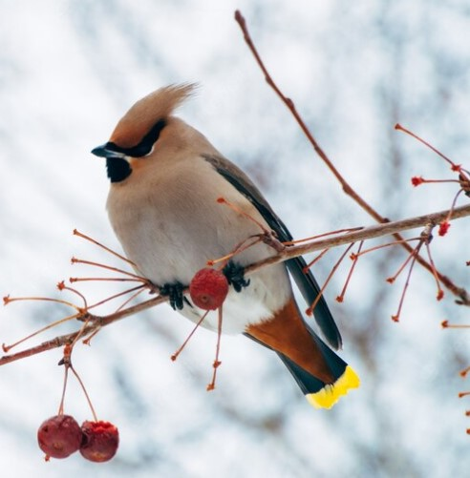
jemiołuszka
Źródło Freepik

Slide 12
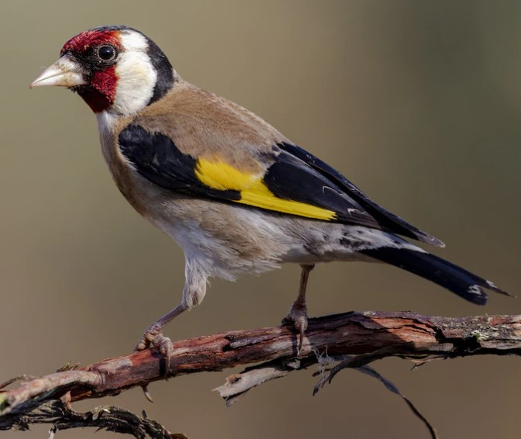
szczygieł
Źródło Freepik

Slide 13
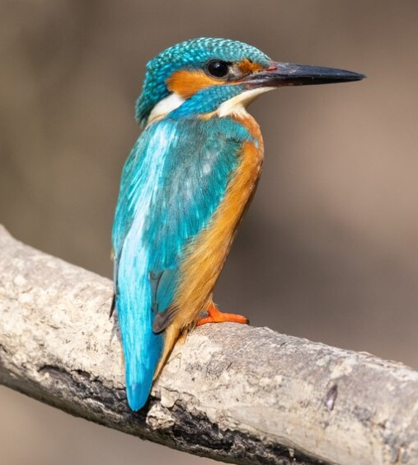
zimorodek
Źródło Freepik

Slide 14
Prezentacja powstała w ramach projektu
“Survival Natury
- Ochrona różnorodności biologicznej
Pasa Nadmorskiego”
Gdańsk 2024

